Slide 1
Политические учения Реформации и Контрреформации

Slide 2
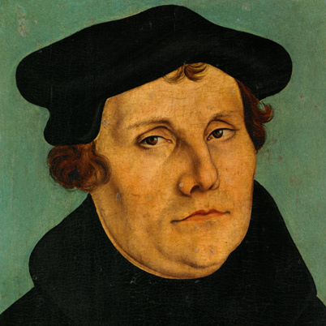
Мартин Лютер (1483—1546)

Slide 3
Томас Мюнцер (около 1490—1525)

Slide 4
Жан Кальвин (1509—1564)

Slide 5
Этьен Ла Боэси (1530—1563 гг.)

Slide 6
Жан Боден (1530 – 1596)

Slide 7
Иоганн Альтузий (1557-1638)

Slide 8
Франциско Суарес (1548-1617)

